Slide 1
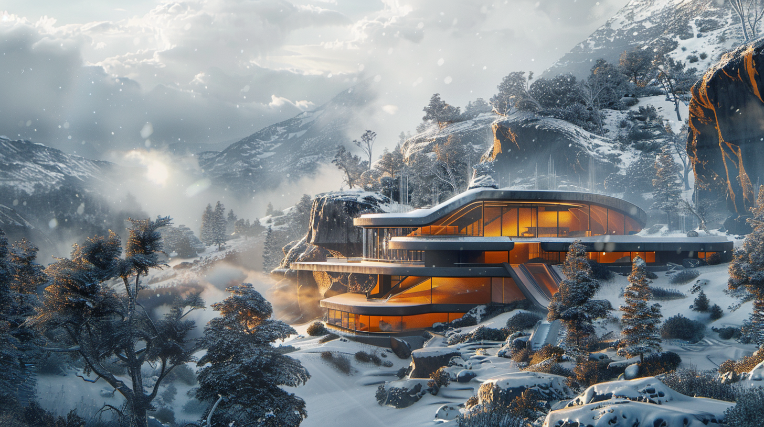
基于HTML+CSS+JS技术的“布达拉宫”网站设计与制作
Design and Production of the "Potala Palace" Website Based on HTML+CSS+JS Technology
演讲人：ChatPPT · CoolVipDra..
2024/11/16
Notes:
Generate By BIYOO ChatPPT. HomePage：www.chat-ppt.com AIGC 2024/11/16 18:20:40 [ID-3661913] [AI生成内容仅供参考，请注意甄别准确性]

Slide 2
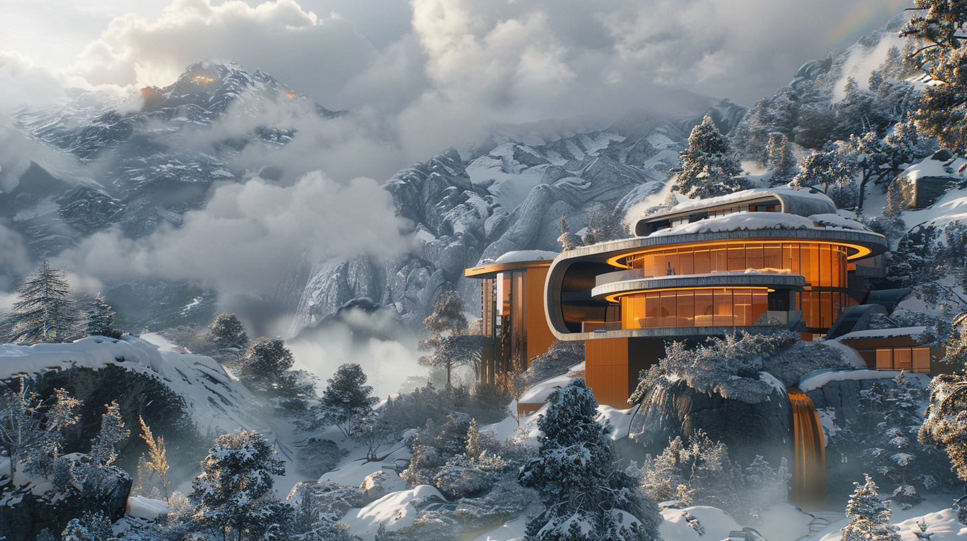
01
02
项目设计背景
网站设计需求分析
项目设计背景源于市场需求与技术创新的融合。
网站设计需明确目标用户及功能需求。
03
04
目录
网站设计规划
网站设计实施过程
Content
网站设计规划需注重用户体验与功能布局。
网站设计实施过程需规划、设计、开发、测试及上线维护。
05
总结
总结是提升认知、优化行动的有效手段。
Notes:
Generate By BIYOO ChatPPT. HomePage：www.chat-ppt.com AIGC 2024/11/16 18:20:40 [ID-3661913] [AI生成内容仅供参考，请注意甄别准确性]

Slide 3

布达拉宫游客参观现状
布达拉宫作为著名景点，吸引了大量游客。游客们通过翻阅导游手册或查询手机攻略来了解参观信息，但传统纸质资料和零散网络信息无法满足游客需求。因此，构建一个虚拟布达拉宫的网站显得尤为必要。
数字化时代的需求
在数字化时代，布达拉宫需要一个更现代的展示平台。传统的宣传方式已无法满足现代游客的需求，而一个集预约、导览、文化展示等功能于一体的网站，可以大大提高游客的参观体验和满意度。
项目设计背景
创新构想
通过构建一个虚拟的布达拉宫网站，可以实现古迹与现代科技的完美碰撞。这一创新构想旨在解决游客面临的实际问题，同时让游客在点击中感受布达拉宫的文化底蕴。
Read more >>
Notes:
Generate By BIYOO ChatPPT. HomePage：www.chat-ppt.com AIGC 2024/11/16 18:20:40 [ID-3661913] [AI生成内容仅供参考，请注意甄别准确性]

Slide 4
网站设计需求分析
任务需求
设计环境与技术
设计理念与目标
游客对布达拉宫的历史深度赞叹不已，但对预约参观流程繁琐提出疑问。因此，网站设计需要包含预约功能、导览服务以及文化展示等综合性功能，以满足游客的实际需求。
HTML、CSS和JavaScript是构建网站的主要技术。VS Code作为开发工具，Git版本控制系统用于管理代码。这些技术和工具的选择，旨在打造出完美漂亮的用户体验流程。
设计理念是制造一个有预约、导览和文化展示功能的综合性引导平台。目标是解决游客实际问题，确保每次点击都能让游客感受到布达拉宫的文化底蕴，提升游客的参观体验。
Notes:
Generate By BIYOO ChatPPT. HomePage：www.chat-ppt.com AIGC 2024/11/16 18:20:40 [ID-3661913] [AI生成内容仅供参考，请注意甄别准确性]

Slide 5
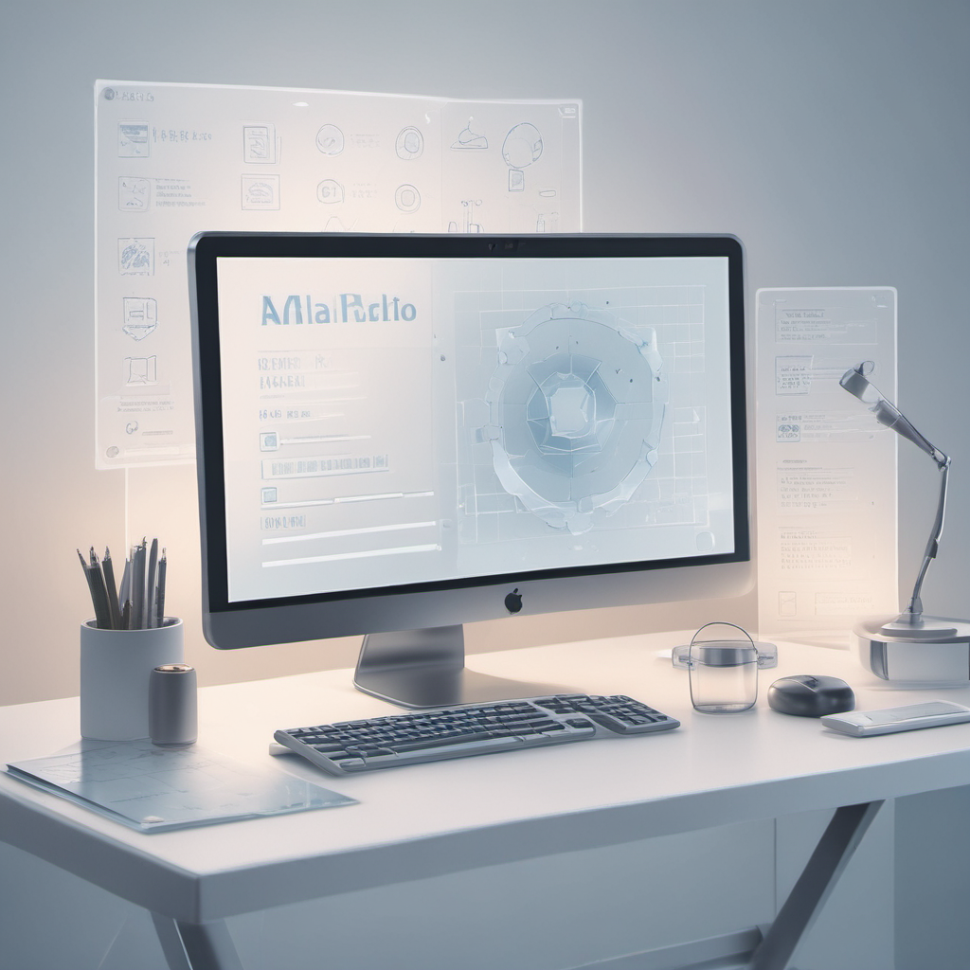
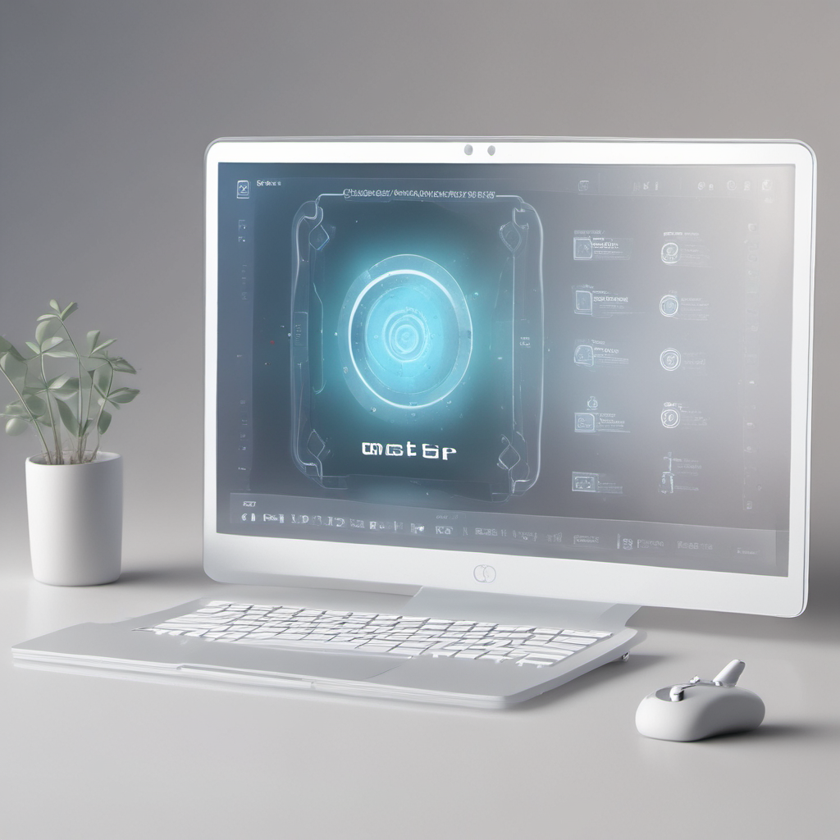

网站设计规划
01
02
03
网站功能规划
网站架构设计
设计风格与色调
网站功能包括首页、历史、建筑、文物、导览、文化和指南等页面。每个页面都承载着不同的功能，如历史页面的时间轴展示、建筑页面的卡片式布局等，共同构成了网站的完整功能体系。
网站架构设计借鉴了布达拉宫的布局，顶部导航如金顶般熠熠生辉，内容区域错落有致，底部信息构成稳固基石。交互设计别出心裁，如图片浏览时的渐变效果、信息筛选时的动态展示等，提升了用户体验。
整体设计风格庄重而神秘，采用暗红色作为主色调，金色点缀其间。这一设计灵感来源于晚霞中的布达拉宫，既体现了其历史底蕴，又赋予了现代科技感。
Notes:
Generate By BIYOO ChatPPT. HomePage：www.chat-ppt.com AIGC 2024/11/16 18:20:40 [ID-3661913] [AI生成内容仅供参考，请注意甄别准确性]

Slide 6
网站设计实施过程
网页设计与制作
网页设计与制作过程包括构思、创作和制作三个阶段。以首页为例，设计灵感来源于布达拉宫的壮丽景象，采用全屏图片和暗红色调与金色装饰的搭配。创作过程中经历了多次改版，最终实现了简约而不简单的设计效果。
技术挑战与解决方案
在网页设计与制作过程中，遇到了如图片加载优化、时间轴动画效果等技术挑战。通过实现懒加载和渐进式加载、使用Intersection Observer API等方案，成功解决了这些问题，确保了网页在各种设备上的完美展示。
用户体验优化
在网页设计中，注重用户体验的优化。如导航栏的设计采用半透明背景与主图完美融合，同时保持其实用功能；在指南页面中，将用户体验放在首位，确保每个输入框都有清晰的标签和动态效果。
Notes:
Generate By BIYOO ChatPPT. HomePage：www.chat-ppt.com AIGC 2024/11/16 18:20:40 [ID-3661913] [AI生成内容仅供参考，请注意甄别准确性]

Slide 7
总结
在逆境中，坚韧不拔是唯一的出路
…….
自我认知是心理成长的第一步
VS Code调试功能强大
Angular框架适用于大型单页应用
……
有效沟通能增进彼此之间的理解和信任
Git具有强大的版本合并与冲突解决能力
…….
克服困难是通往成功之路的必要条件
坚持努力
勤奋
Notes:
Generate By BIYOO ChatPPT. HomePage：www.chat-ppt.com AIGC 2024/11/16 18:20:40 [ID-3661913] [AI生成内容仅供参考，请注意甄别准确性]

Slide 8
THANK YOU
基于HTML+CSS+JS技术的“布达拉宫”网站设计与制作
ChatPPT🔔CoolVipDra..
2024/11/16
Notes:
Generate By BIYOO ChatPPT. HomePage：www.chat-ppt.com AIGC 2024/11/16 18:20:40 [ID-3661913] [AI生成内容仅供参考，请注意甄别准确性]

